Slide 1
A Simple Theory of Compressive Sensing
熊继平

Slide 2
目录
Review of Vector Space
Normed Vector Space
Basis and Frame
Low-Dimensional Signal Models
K-Sparse models
Compressible signals
Sensing Matrices
Null Space Condition
NSP
RIP
Coherence

Slide 3
一、Review of Vector Space

Slide 4
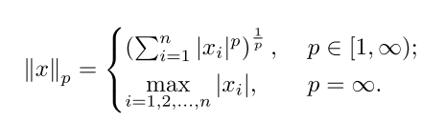
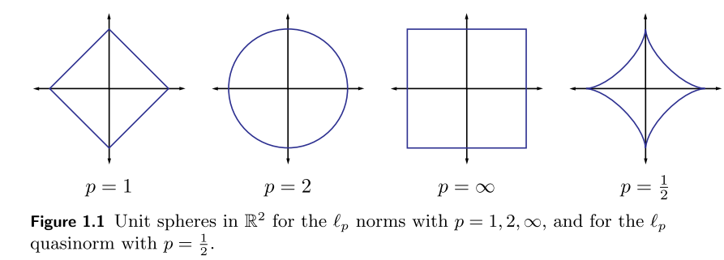
1、Review of VS
1.1 范数向量空间（Normed Vector Space）

Slide 5
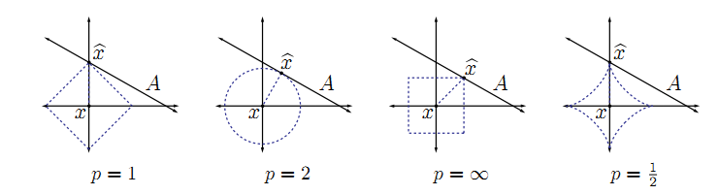




1、Review of VS
1.1 范数向量空间（Normed Vector Space）
The norms is used to reconstruct the signal
Best approximation of a point in by a one-dimensional subspace using the norms for , and the quasinorm with

Slide 6





1、Review of VS
1.2 Basis and Frame

Slide 7




1、Review of VS
1.2 Basis and Frame
Notes:
Frames can provide richer representations of data due to their redundancy

Slide 8
二、Low-Dimensional Signal Models

Slide 9


2、低维信号
2.1 K-Sparse Model

Slide 10
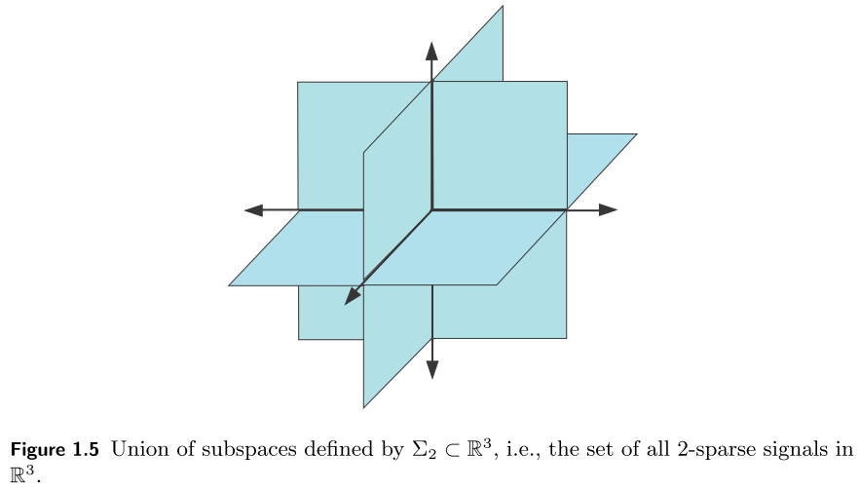
2、低维信号
2.1 K-Sparse Model

Slide 11


2、低维信号
2.2 Compressible signals
可压缩信号（Compressible signals）

Slide 12
三、Sensing Matrices

Slide 13

3、感知矩阵
压缩感知模型
两个理论问题：
如何确保感知矩阵A能够保留x的信息？
如何从测量值y中恢复出x？
Notes:
The matrix A represents a dimensionality reduction,
压缩问题

Slide 14


3、感知矩阵
3.1 Null space conditions
当null space满足一定的条件的话，k稀疏解是唯一的
也即：
对于k稀疏解，我们要求 A 的 Null Space 中
不要有除了 0 以外的稀疏向量
Notes:
我们要求 A 的 Null Space 中不要有除了 0 以外的稀疏向量
这里可以证明一下，假设x1和x2都是稀疏解，并且不相等，推出Null space和zk空间相交不为0，从而得出矛盾

Slide 15
3、感知矩阵
3.1 Null space conditions
Notes:
定理1.1也应该证明一下
可以利用前面的null空间的稀疏解唯一来证明
spark(A) 属于2到m+1，从这个角度理解spark的含义
线性相关的列不能提供有效的信息，机器学习中的PCA之类的都是降维的作用，就是把这些线性相关的去掉。

Slide 16



3、感知矩阵
3.2 NSP-Null Space Property
对于k稀疏向量，我们要求 A 的 Null Space 中不要有除了 0 以外的稀疏向量，现在我们考虑的对象变成了近似稀疏的向量，于是我们类似地要求 Null Space 中不要存在 0 以外的近似稀疏的向量

Slide 17
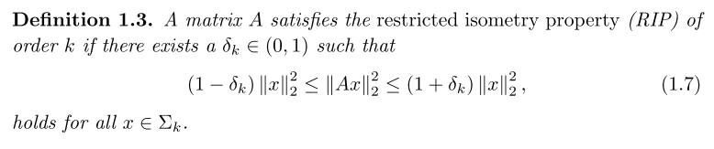

3、感知矩阵
3.3 RIP- Restricted Isometry Property

Slide 18
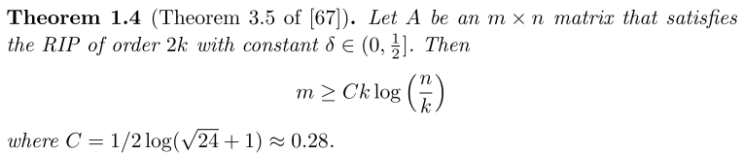
3、感知矩阵
3.3 RIP- Restricted Isometry Property

Slide 19
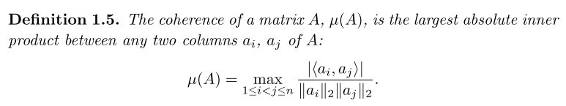
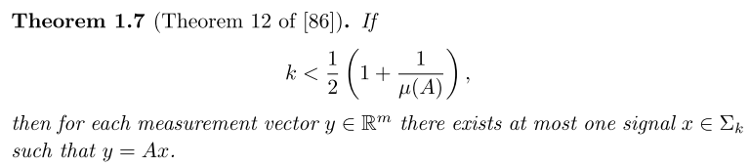
3、感知矩阵
3.4 Coherence
Notes:
While the spark, NSP, and RIP all provide guarantees for the recovery of k-sparse
signals, verifying that a general matrix A satisﬁes any of these properties has a
combinatorial computational complexity

Slide 20
Homework#1
关于压缩感知应用情况的科技文献检索
搜索近五年内的使用了压缩感知（compressive sensing）或者稀疏模型（sparsity)的英文论文，选择感兴趣的论文（不少于6篇），写一篇文献汇总报告。
以Web of Science、google scholar数据库为主
截止日期：10月20号之前（word报告）

Slide 21
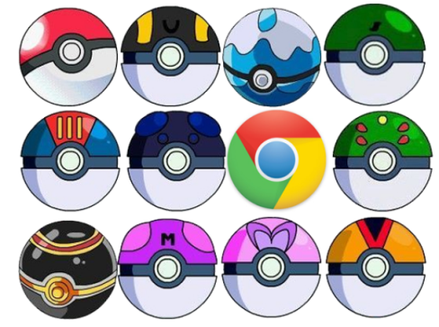
称重问题
现在有十二个球，其中有一个是 “异类”，除了这个异类之外，其他十一个球的重量是相等的，而这个异类球可能比其他轻或者重，现在提供一个天平，要求你通过最多三次天平测量，找出哪个球重量和其他不一样，并得出是轻还是重的结论。
Notes:
x = m1 + (M - m)ek

Slide 22
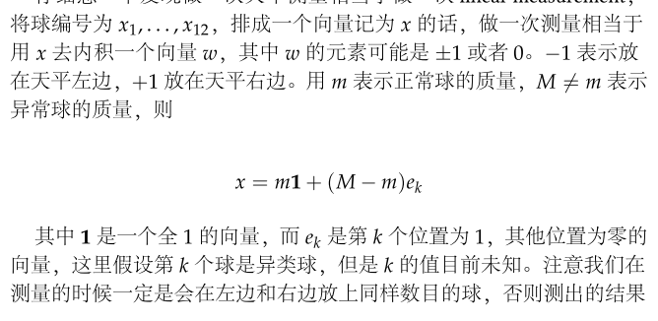

Slide 23
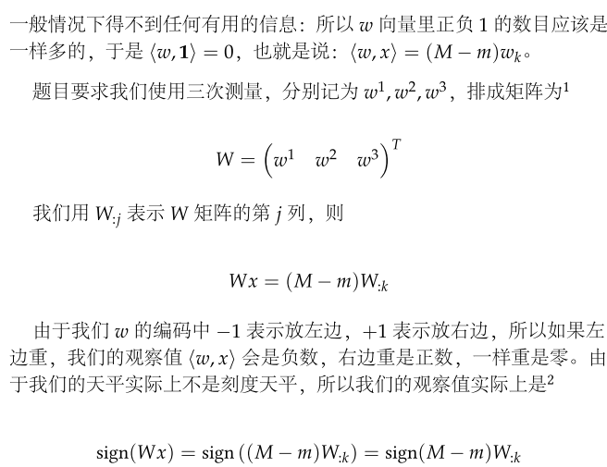

Slide 24
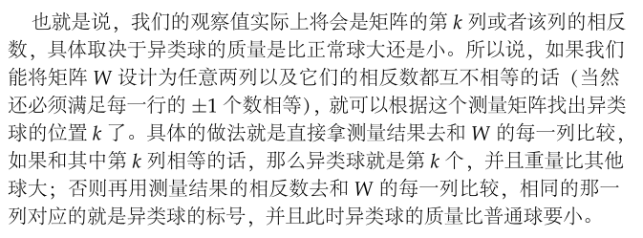

Slide 25
